Slide 1

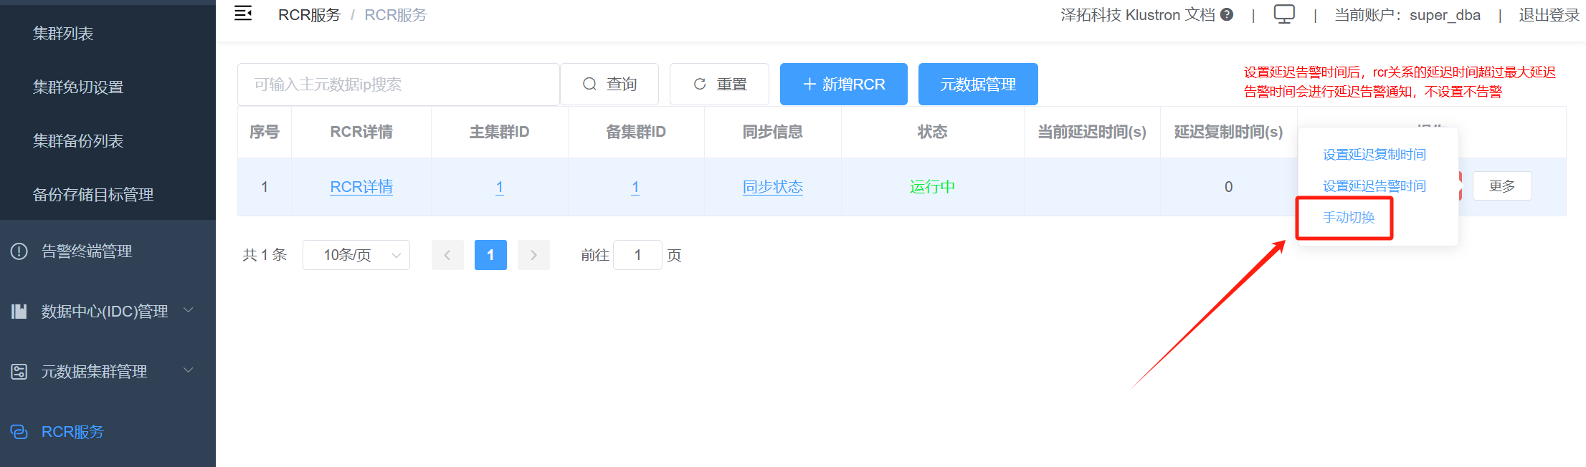
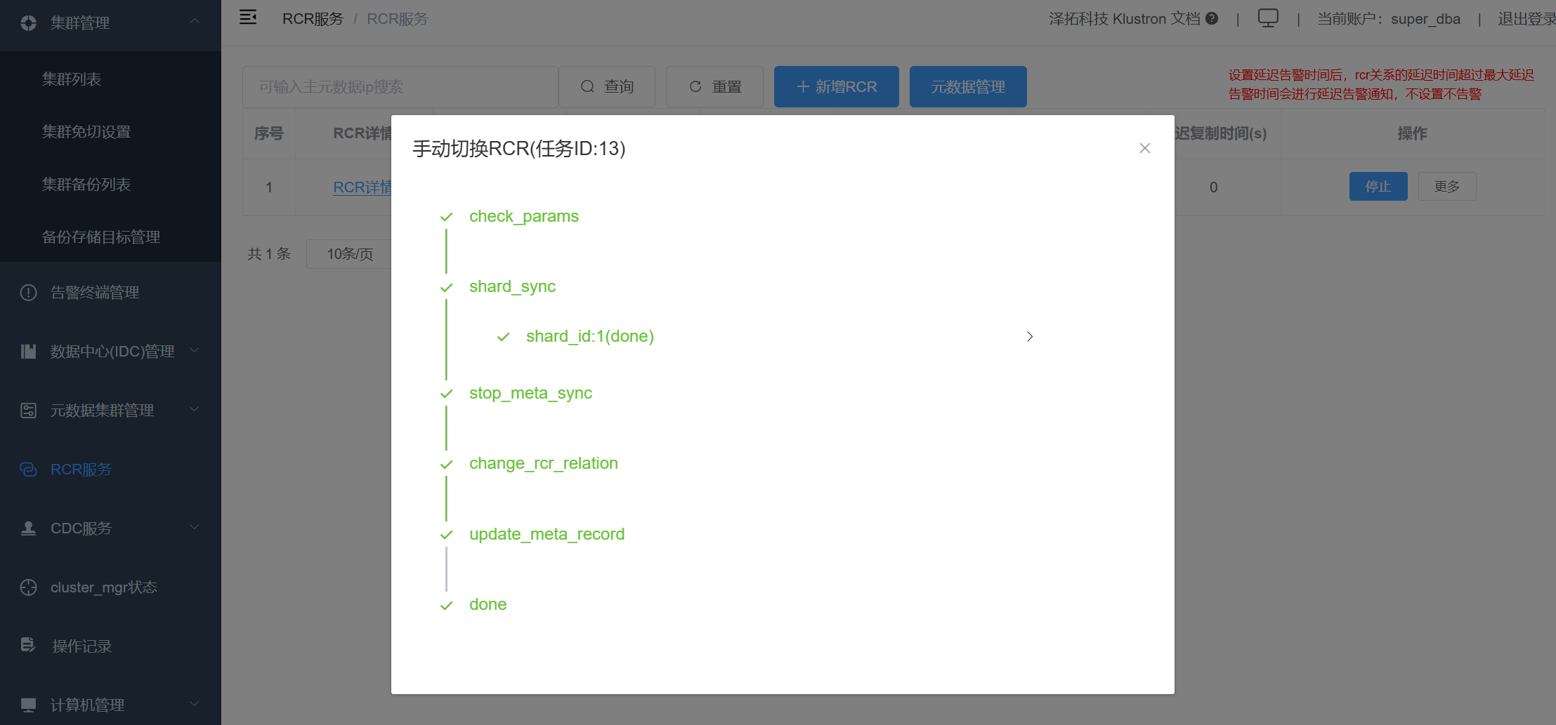
数据库故障切换验证
故障切换步骤：
第一步：主机房集群故障 ，通过备机房集群发起RCR切换，设置当前的主集群为原备集群。
第二步：重新建立stream数据同步任务和CDC数据同步任务，见数据库迁移验证。

Slide 2
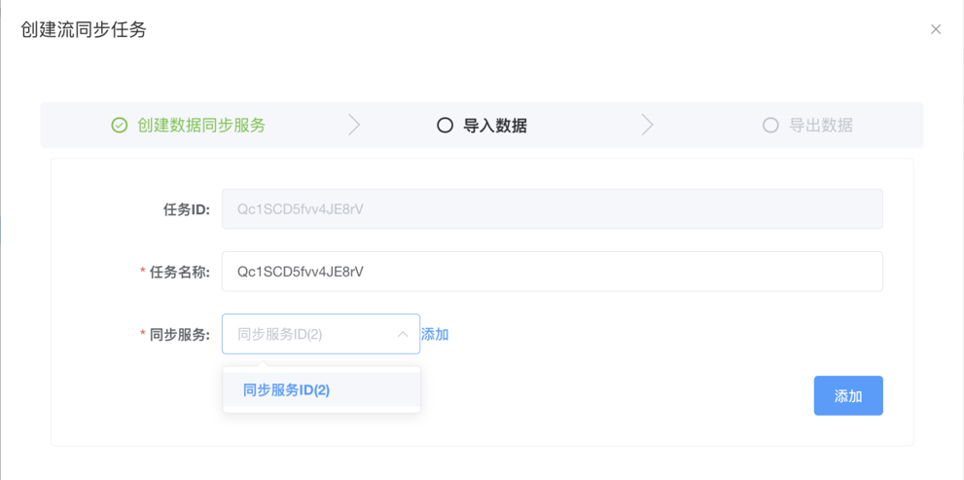
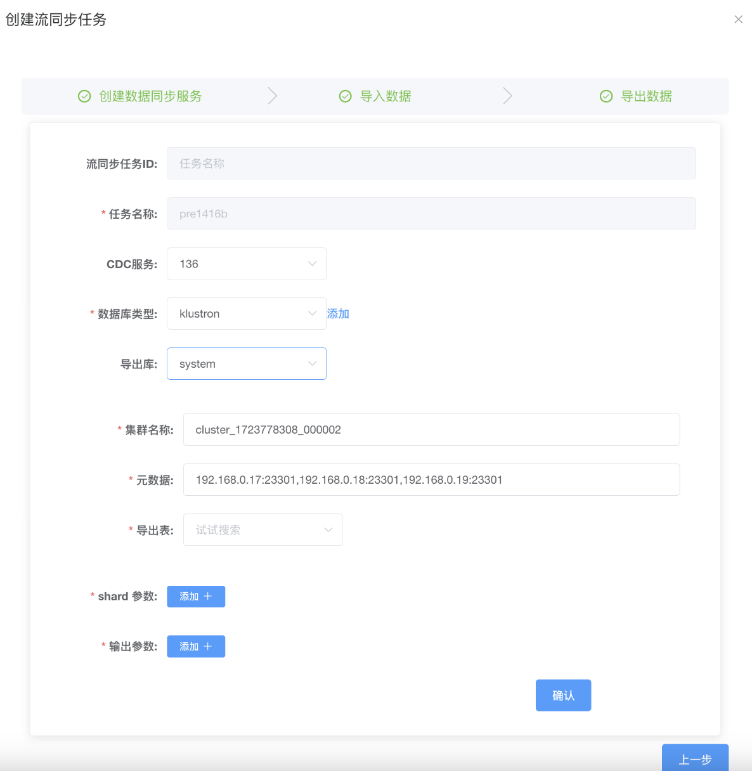
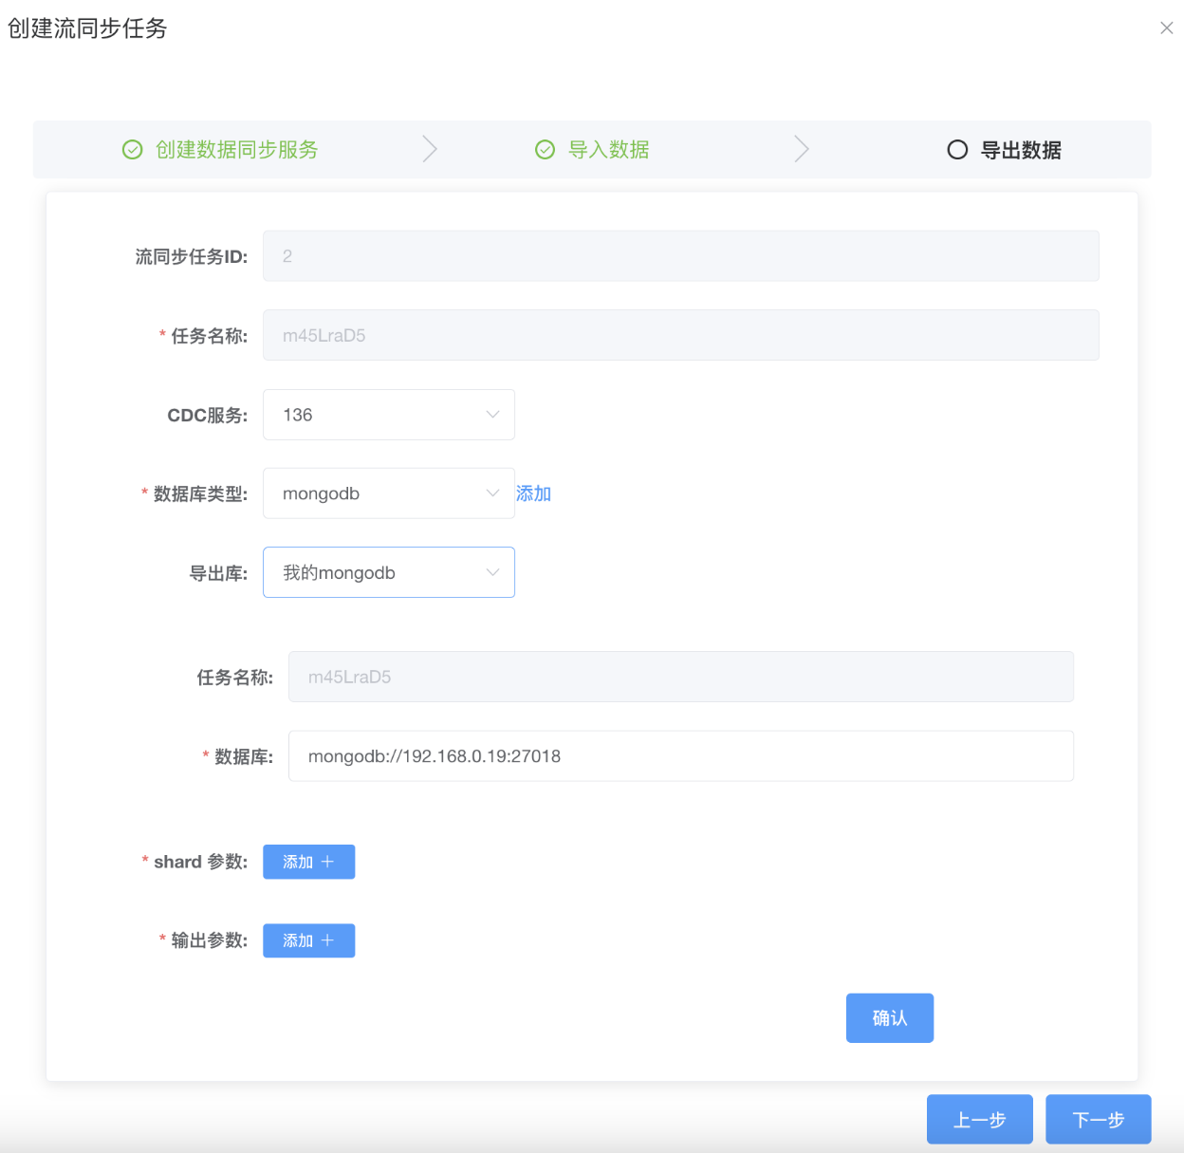
数据库迁移验证
第一步：
第三步：
数据库迁移步骤：
第一步：为Klustron主集群与备集群建立RCR数据同步任务。
第二步：建立stream数据同步任务，以mongodb为例，建立从mongodb到Klustron主集群的数据同步任务。
第三步：建立从Klustron备集群通过CDC数据同步到目标端mongodb的任务。
第二步：

Slide 3
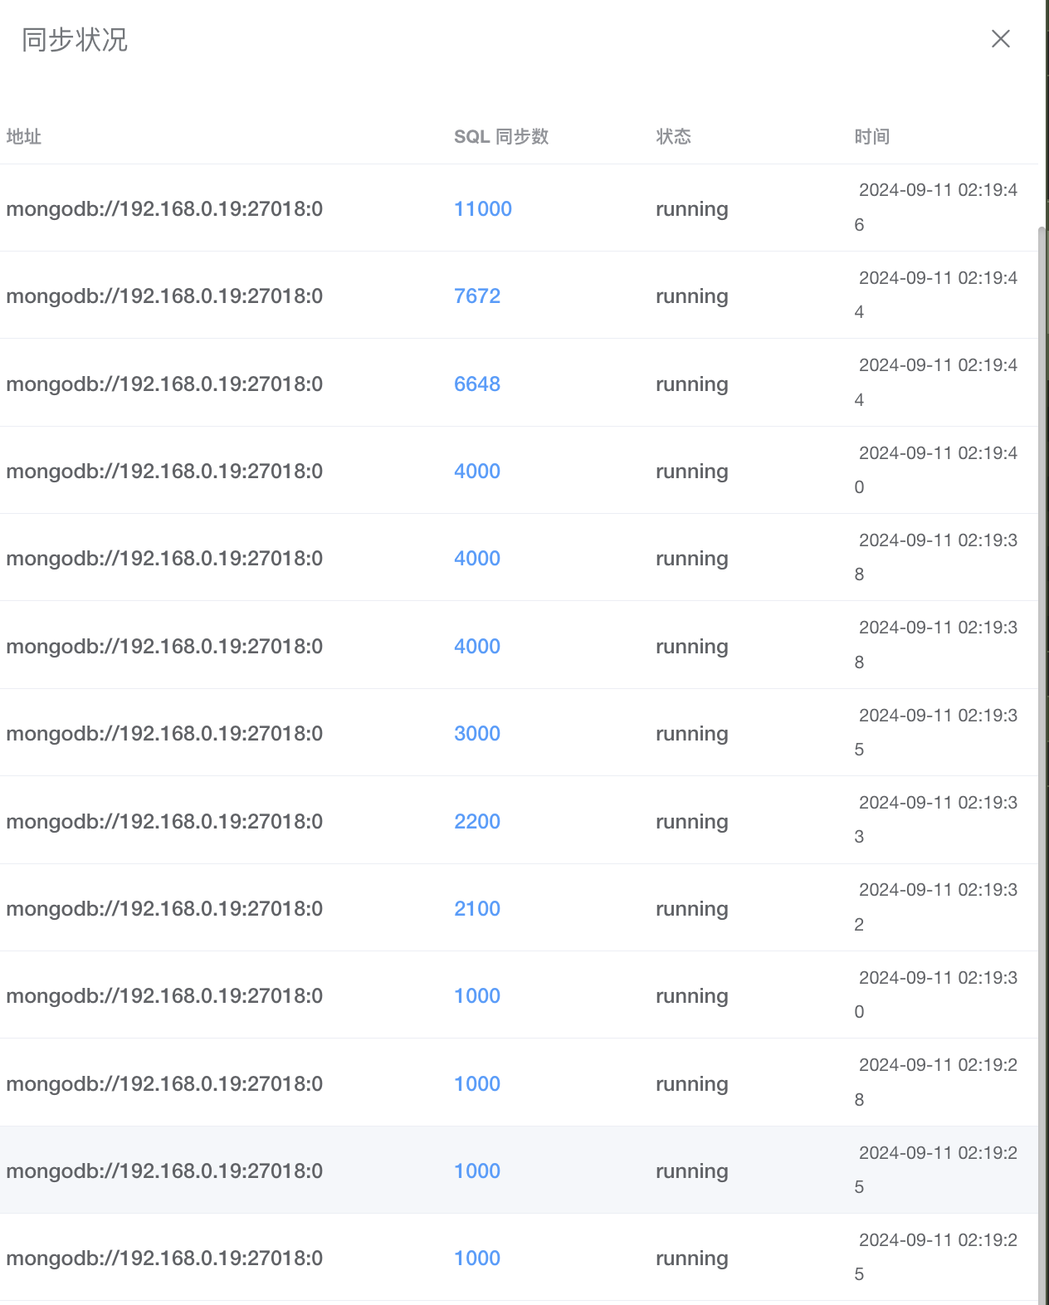
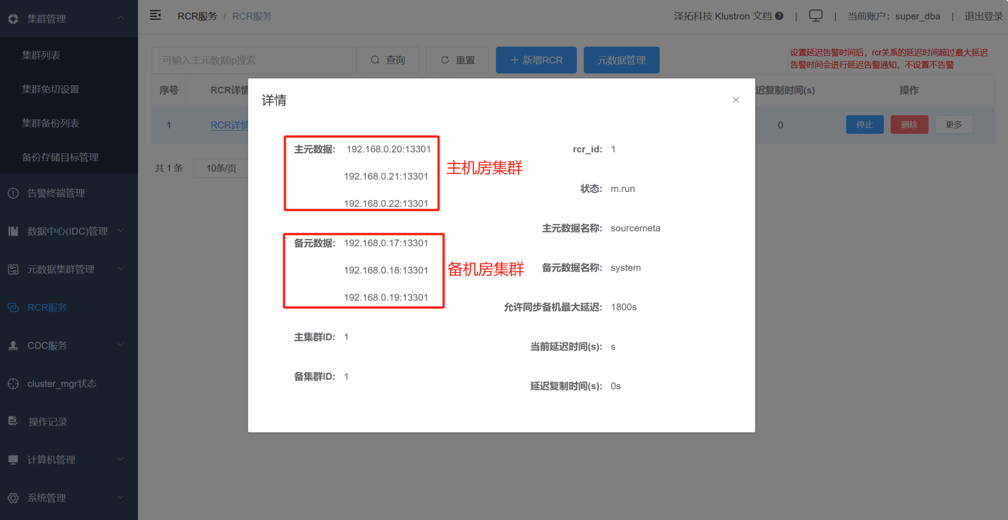
数据实时同步验证
数据同步过程中，对同步数据的流量监控
Klustron主集群和备集群数据实时同步的详细信息

Slide 4
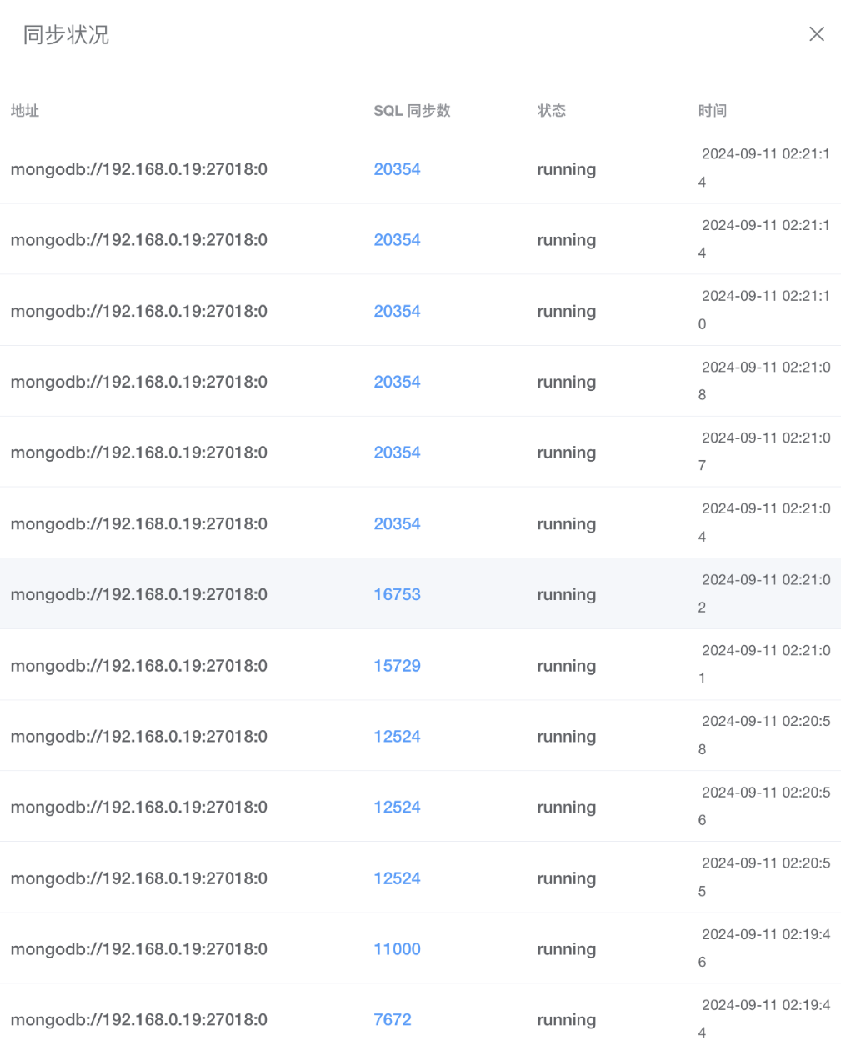
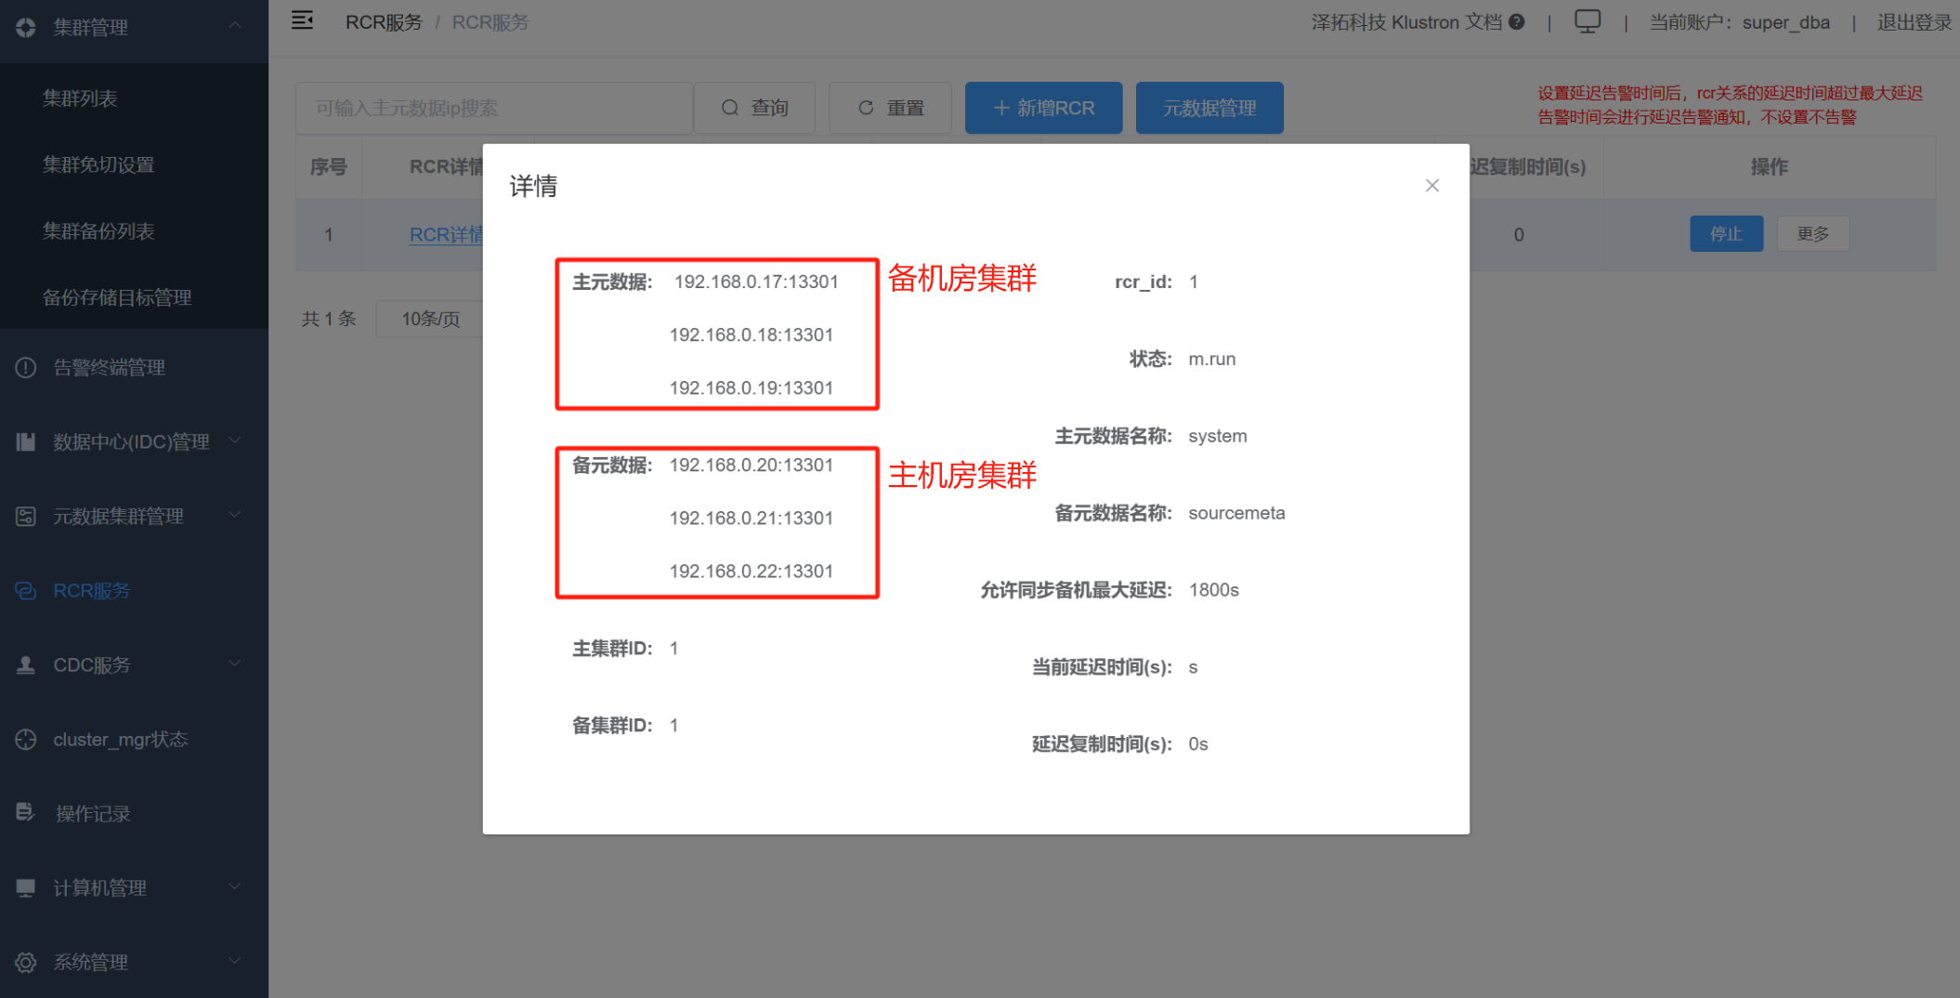
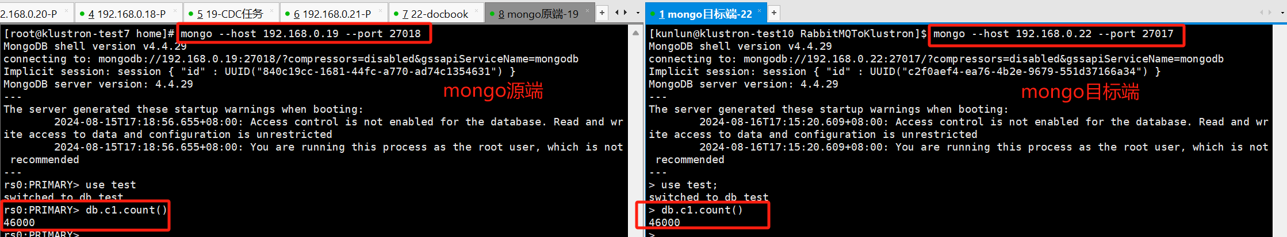
数据回写验证
Klustron主集群与备集群切换后的详细信息 原主集群变为当前的备集群 原备集群变为当前的主集群
数据回写过程中，对同步数据的流量监控

Slide 5
集群机器配置
主机房集群：4台 每台机器配置 CPU：16Vc 内存：64g 磁盘：2*3T SSD
备机房集群：4台 每台机器配置 CPU：16Vc 内存：64g 磁盘：2*3T SSD
主集群规格：2个shard，每个shard两节点（1主1备）
备集群规格：2个shard，每个shard两节点（1主1备）

